Slide 1
Święto Flagi
Święto Konstytucji 3 Maja

Slide 3
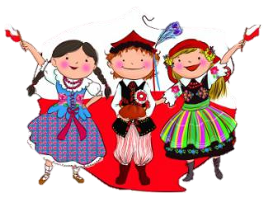
W maju obchodzimy jedno z ważniejszych świąt dla Polaków- Święto Konstytucji 3 Maja, natomiast 2 maja świętujemy Dzień Flagi. Uroczystości te są okazją do rozmów na temat patriotyzmu, roli ojczyzny w naszym życiu oraz wartości symboli narodowych.

Slide 4
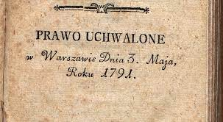
Konstytucja 3 Maja
Święto Narodowe Trzeciego Maja jest świętem państwowym, obchodzonym na pamiątkę uchwalenia Konstytucji 3 Maja w 1791 roku. Konstytucja ta była pierwszym w Europie i drugim na świecie nowoczesnym aktem prawnym.

Slide 5
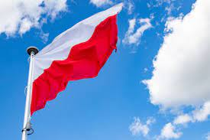
Święto Flagi
Drugiego maja obchodzimy jedno z najmłodszych świąt państwowych w Polsce, czyli Dzień Flagi. Święto to ustanowiono, aby rozwijać wiedzę o Polsce, symbolach narodowych oraz kształtować postawę patriotyczną.

Slide 6
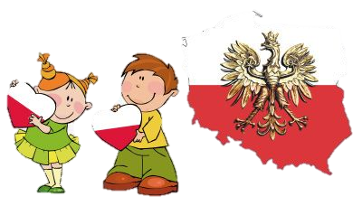
Czym jest Ojczyzna?
Ojczyzna to miejsce, gdzie się urodziłeś i wychowałeś. Zazwyczaj to kraj z którego pochodzą twoi rodzice. W tym miejscu dobrze się czujesz i bardzo dobrze go znasz.

Slide 7
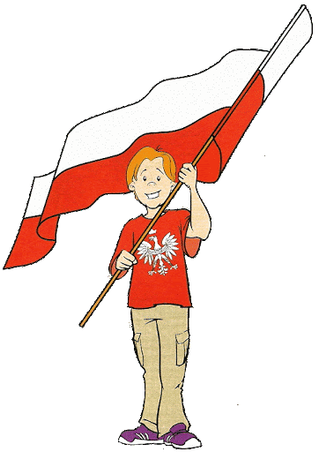
Kto to jest Patriota?
Patriota to osoba, która szanuje swoją ojczyznę i jej tradycje. Dba o język oraz pragnie dla swojego kraju wszystkiego co najlepsze. Pewnie zastanawiasz się czy też możesz być patriotą. Oczywiście! Żeby móc się tak nazywać musisz poznać Polskę. Dzięki tej prezentacji będziesz wiedział o swym kraju dużo więcej!

Slide 8
Katechizm polskiego dziecka
-Kto Ty jesteś?
-Polak mały.
-Jaki znak Twój?
-Orzeł biały.
-Gdzie Ty mieszkasz?
-Między swemi.
-W jakim kraju?
-W polskiej ziemi.
-Czem ta ziemia?
-Mą Ojczyzną.
-Czem zdobyta?
-Krwią i blizną.
-Czy ją kochasz?
-Kocham szczerze.
-A w co wierzysz?
-W Polskę wierzę!
-Coś Ty dla niej?
-Wdzięczne dziecię.
-Coś jej winien?
-Oddać życie.

Slide 9
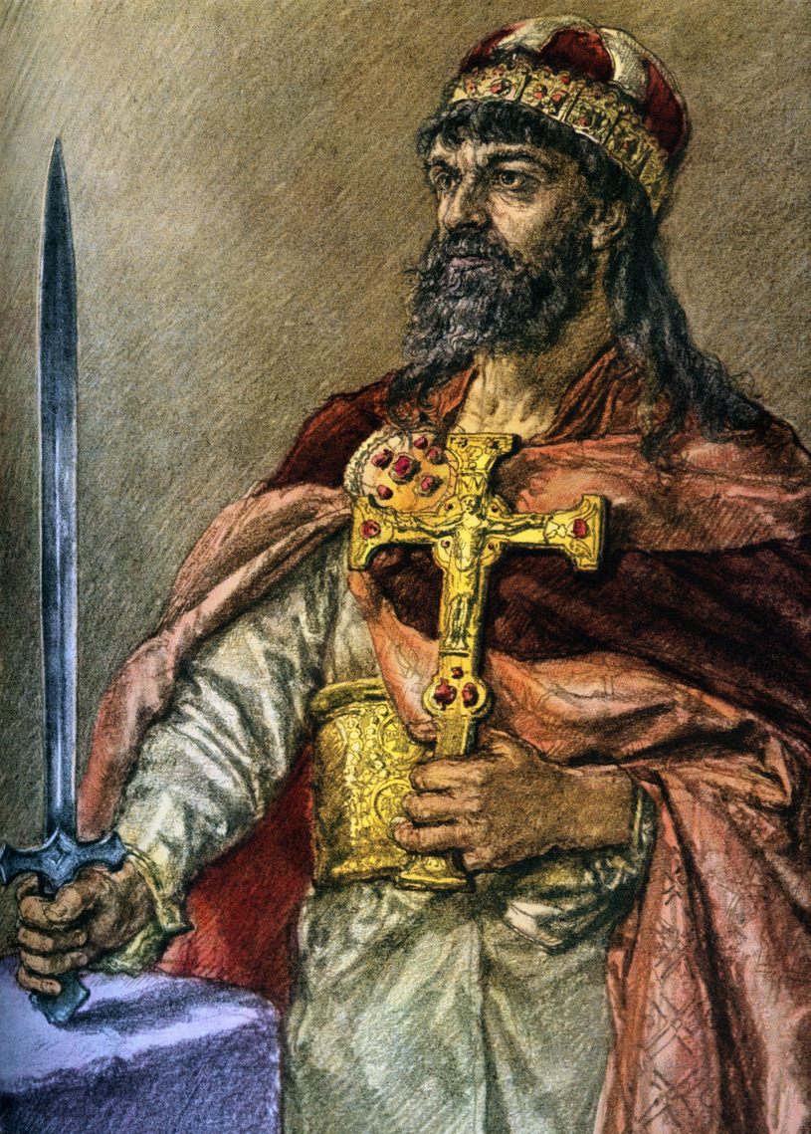
Krótka historia Polski
Naszymi przodkami byli Słowianie, którzy tworzyli plemiona. Władcą jednego z nich był Mieszko, to dzięki niemu Polska przyjęła chrzest. Pierwszym królem Polski był syn Mieszka I- Bolesław Chrobry.

Slide 10
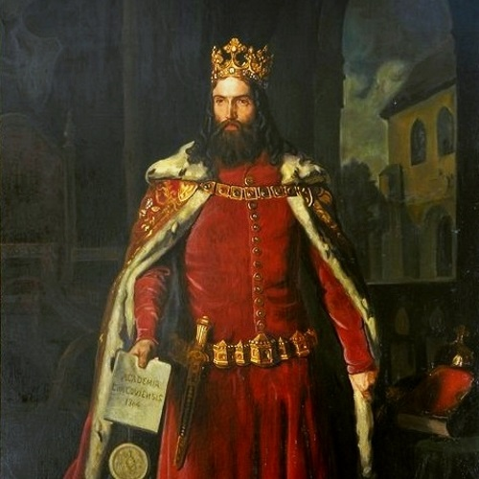
Przez lata Polską władali różni królowie, niekiedy władcy mocno zaniedbywali nasz kraj. Zdarzali się również wybitni królowie, którzy po wcześniejszych gorszych rządach musieli odbudować siłę Polski. Jednym z doskonałych władców naszego kraju był Kazimierz Wielki o którym mówiono: „Zastał Polskę drewnianą, a zostawił murowaną”.

Slide 11
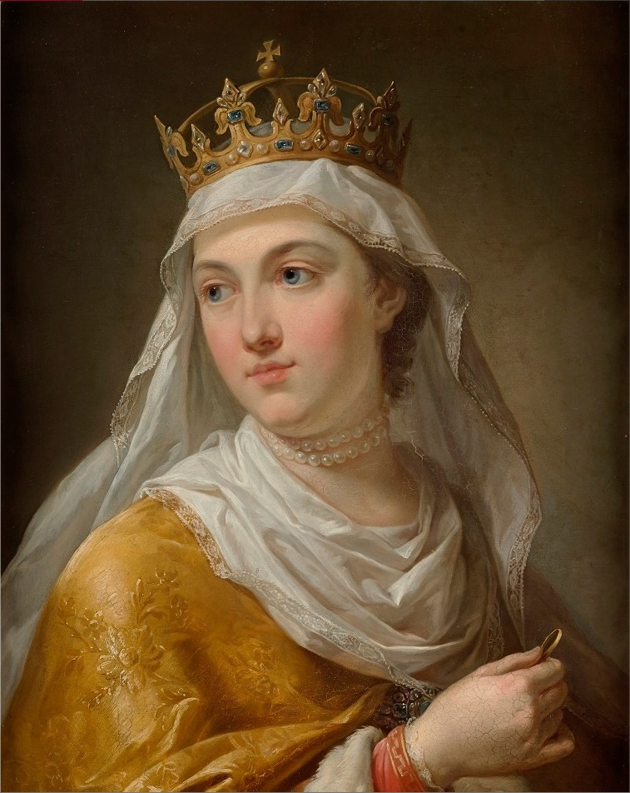
Wśród polskich władców była również kobieta- Jadwiga. W czasie, gdy zasiadła na tronie była jeszcze dzieckiem. Pomimo młodego wieku zadziwiała wszystkich swą mądrością i powagą.

Slide 12
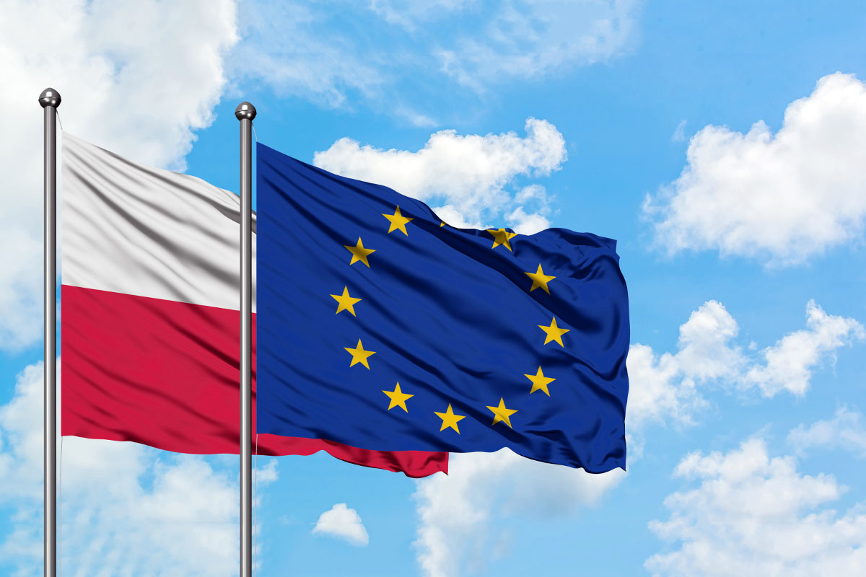
Dzisiejsza Polska
Dziś żyjemy w wolnym kraju. Nasi przodkowie nie mogli w pełni cieszyć się z wolności, ponieważ w wyniku rozbiorów Polski (podzielenie naszego kraju pomiędzy trzema sąsiadami) oraz wojen utracili ten przywilej. Obecnie należymy do Unii Europejskiej, posiadamy prawo głosu oraz możemy swobodnie podróżować po świecie.

Slide 13
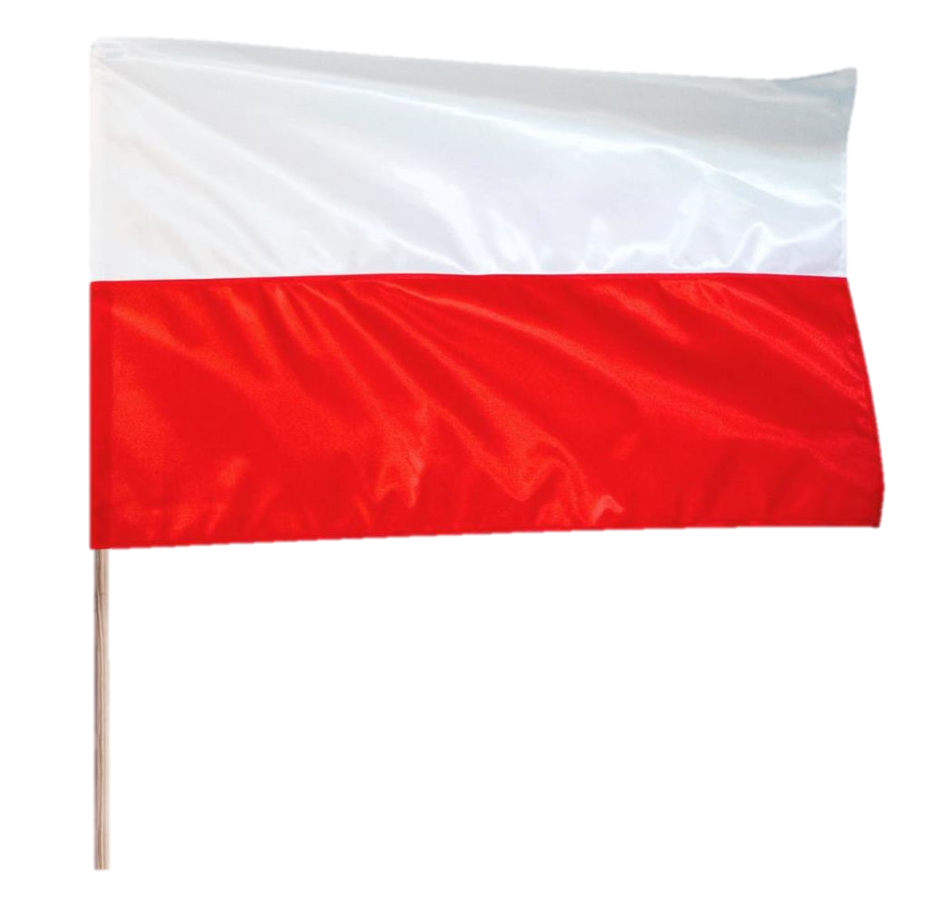
Symbole Narodowe
Polska Flaga składa się z dwóch poziomych pasów: u góry białego, u dołu czerwonego. Biel oznacza czystość a czerwień odwagę i waleczność.

Slide 14
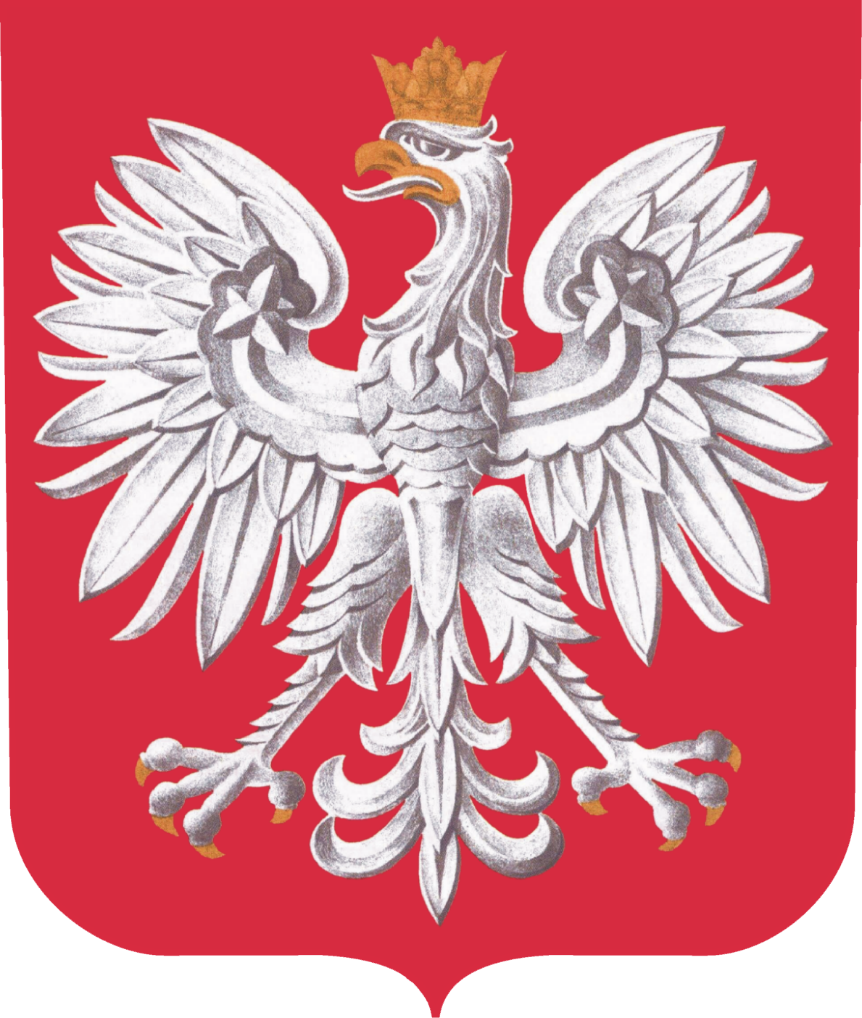
Godło to znak, który jest symbolem kraju. Polskie godło to biały orzeł w koronie na czerwonym tle.

Slide 15
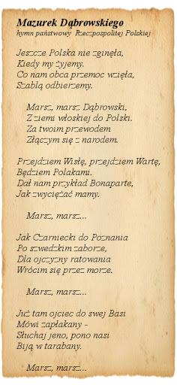
Hymn to polska pieśń patriotyczna o podniosłym nastroju pochodząca z 1797 roku. Jej tytuł to „Mazurek Dąbrowskiego”, którego tekst napisał Józef Wybicki, zaś twórca melodii jest nieznany.

Slide 16
Szacunek dla polskich symboli
W czasie śpiewania hymnu pamiętaj, aby zachować powagę i spokój. Panowie powinni zdjąć nakrycie głowy, należy przyjąć postawę stojącą, wyprostowaną z opuszczonymi rękami.
Flaga po zawieszeniu nigdy nie powinna dotykać ziemi. Musi być czysta i wyprasowana.
Godło powinno znajdować się w centralnym miejscu w danym pomieszczeniu.

Slide 17
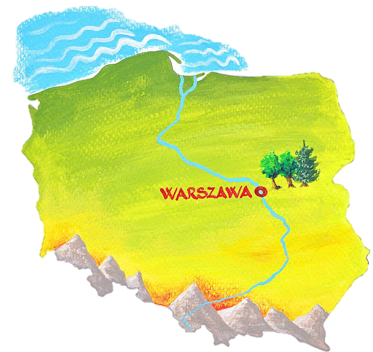
Stolica Polski
Najważniejszym miejscem każdego kraju jest jego stolica. Kiedyś stolicą Polski było Gniezno, później Kraków. Obecnie jest nią Warszawa, czyli największe miasto Polski. W mieście tym można znaleźć dużą ilość muzeów, galerii, zabytków budowlanych, uczelni, teatrów. Ważne jest również położenie Warszawy- znajduje się ona w centrum Polski.

Slide 18
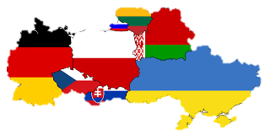
Polska i jej sąsiedzi na mapie
Niemcy
Rosja
Litwa
Białoruś
Ukraina
Czechy
Słowacja

Slide 19
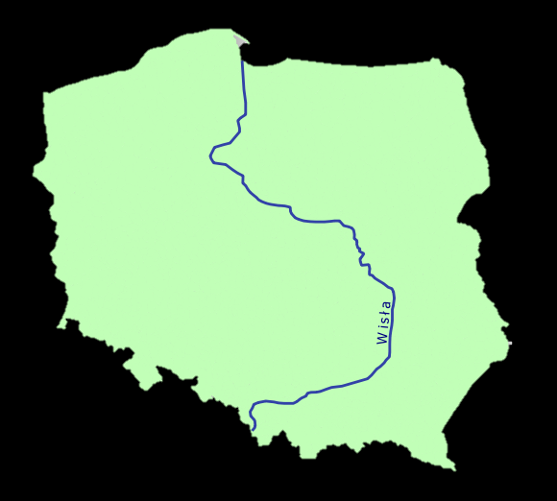
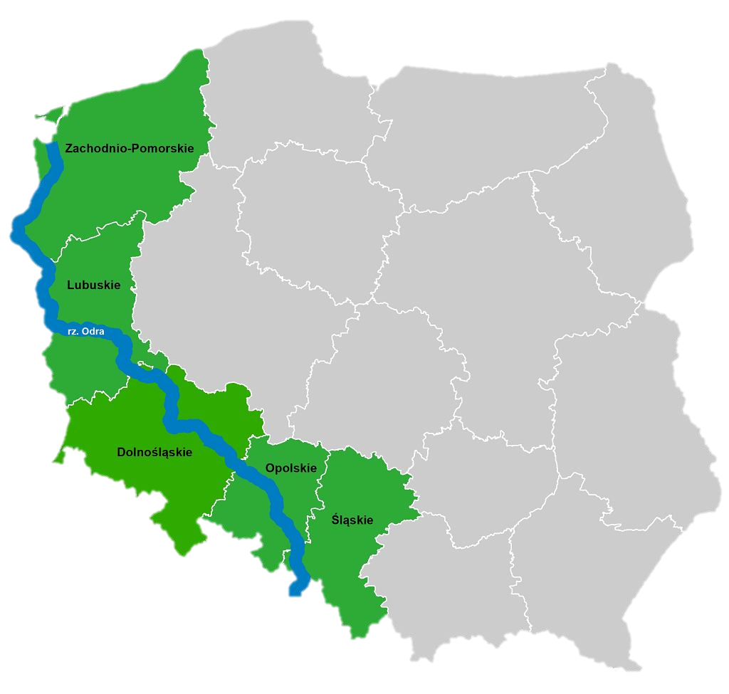
Najdłuższe rzeki Polski
Wisła 1047 km
Odra 854 km

Slide 20
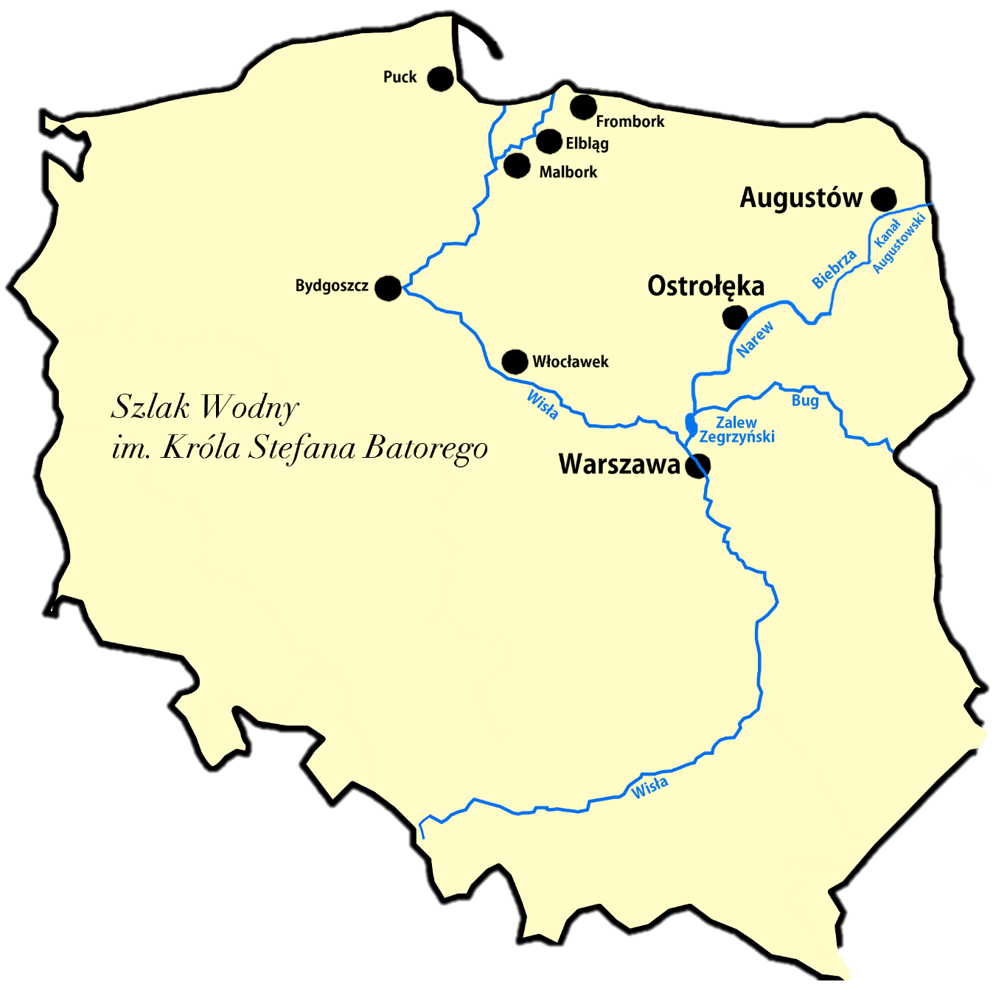
Warta 808 km
Bug 772 km

Slide 21
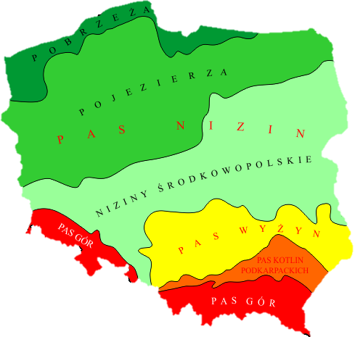
Ukształtowanie terenu Polski
Polska jest bardzo różnorodna jeżeli chodzi o ukształtowanie terenu. Mapa obok pokazuje jakie możemy wyróżnić krainy geograficzne.

Slide 22
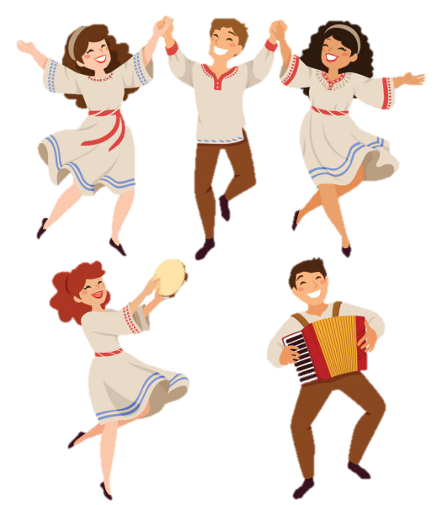
Stroje ludowe
Elementem polskiej tradycji są stroje ludowe. Są to specyficzne odświętne stroje charakterystyczne dla różnych regionów naszego kraju. Wyróżniamy m.in. strój krakowski, góralski, łowicki oraz kurpiowski.

Slide 23
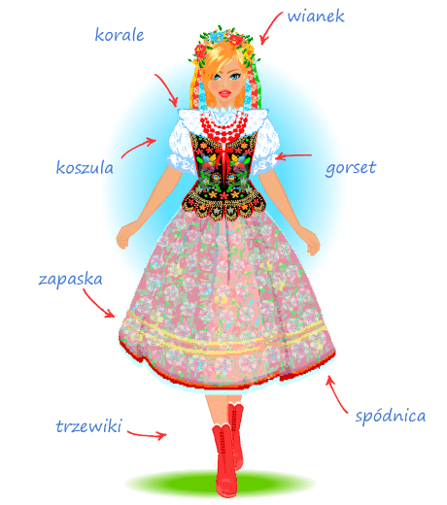
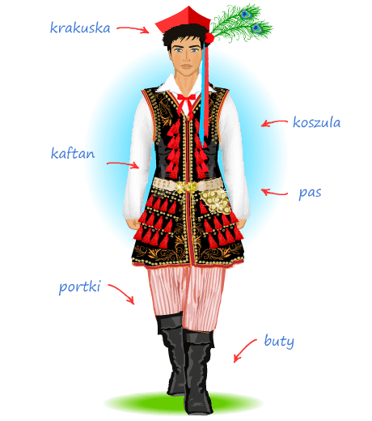
Strój krakowski- jest on bardzo barwny oraz bogato zdobiony. Ubiór krakowski jako jedyny spośród polskich strojów ludowych uznawany jest za narodowy.

Slide 24
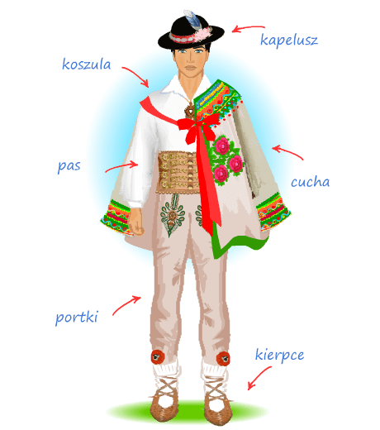
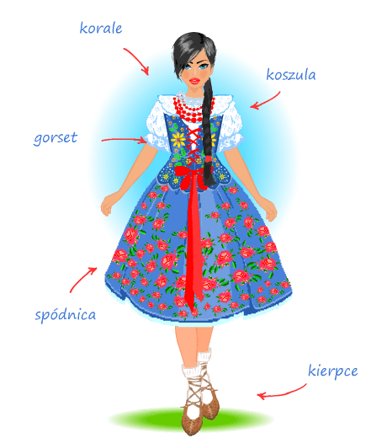
Strój góralski- górale z Podhala noszą go z wielką dumą przy okazji uroczystości rodzinnych, kościelnych czy też państwowych. Dawniej wykonywali go sami w gospodarstwach domowych.

Slide 25
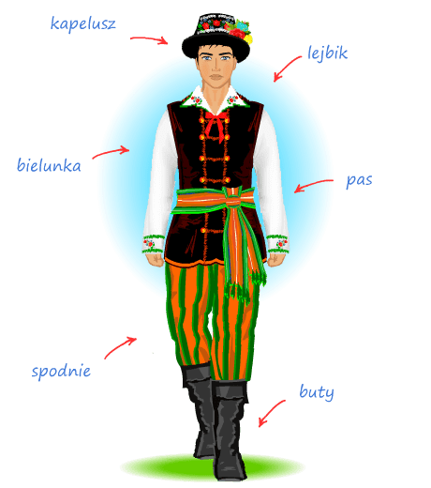
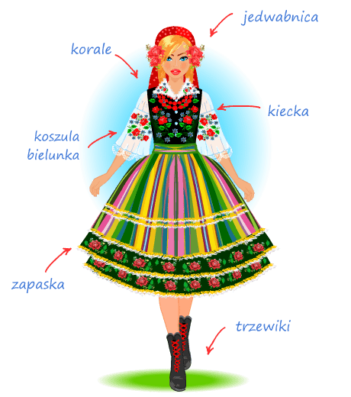
Strój łowicki- jest bardzo barwny i efektowny, dlatego też stał się inspiracją dla odzieży z innych regionów. Obecnie noszony jest podczas świąt i uroczystości kościelnych.

Slide 26
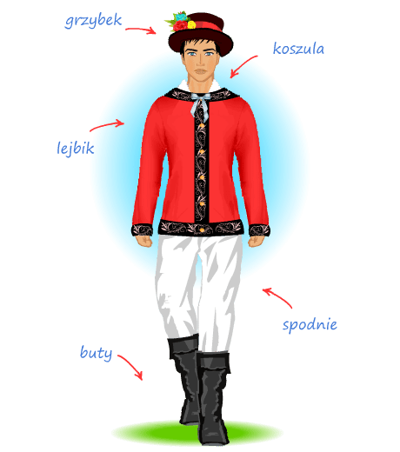
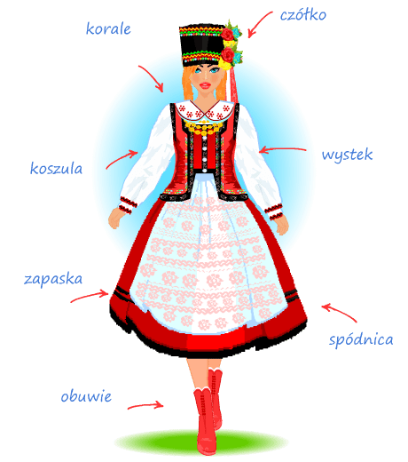
Strój kurpiowski- szyty jest z lnianych i wełnianych materiałów. Wykonywany był w całości przez Kurpianki. Jest noszony w święta oraz podczas ważnych uroczystości.

Slide 27
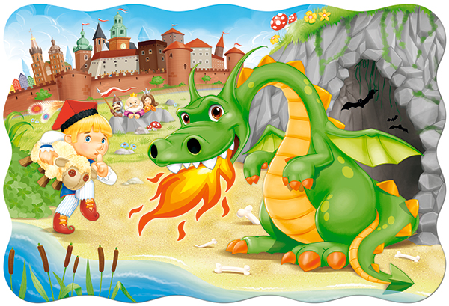
Polskie legendy
Legenda o Smoku Wawelskim- opowiada ona o smoku, który bardzo dawno temu mieszkał nad Wisłą w Krakowie. Wszyscy się go bali dlatego, król Krak chciał uwolnić miasto od smoka. Niestety żaden śmiałek nie był w stanie pokonać ogromnej bestii. Wreszcie nad dworze królewskim pojawił się niejaki Szewczyk Dratewka, który wpadł na pomysł pokonania smoka. Przygotował specjalnie wypchanego siarka i smołą barana, którego pożarł smok, w wyniku czego bestie dopadło wielkie pragnienie. Zaczął wypijać wodę z Wisły, aż pękł. W mieście zapanowała wielka radość, a Szewczyk został mężem królewny.

Slide 28
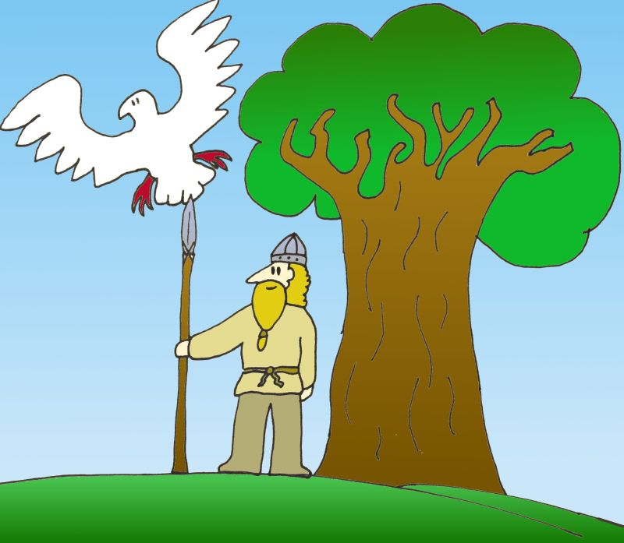
Legenda o Lechu
Według jednej z legend założycielem naszego państwa był Lech. Szukał on miejsca, aby się osiedlić, dotarł on do ogromnej polany, na której rosło drzewo. Na tym drzewie swoje gniazdo miał orzeł. Lech uznał, że to dobry znak i postanowił właśnie tutaj zamieszkać. Białego orła przyjął jako swoje godło.

Slide 29
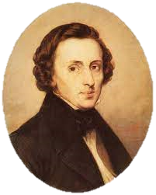
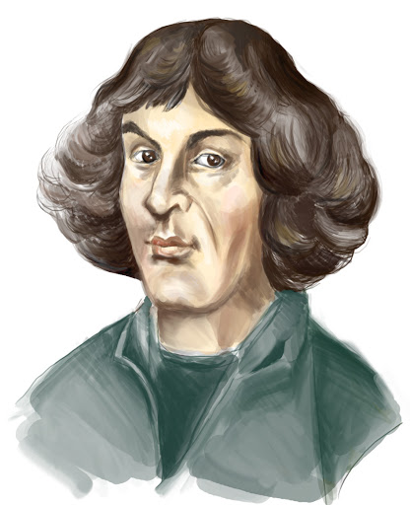
Sławni Polacy
Mikołaj Kopernik to polski astronom, który jest autorem dzieła o wszechświecie.
Fryderyk Chopin to najbardziej znany polski kompozytor, był bardzo zdolnym pianistą.

Slide 30
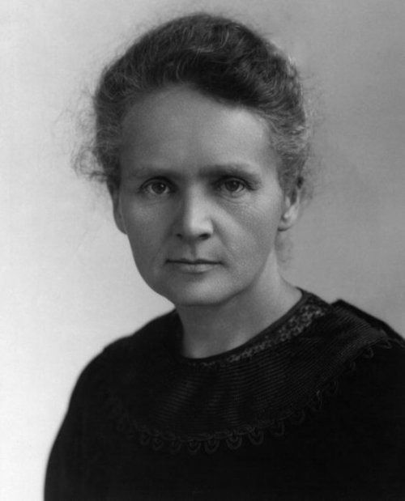
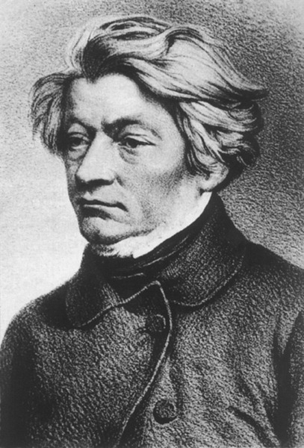
Adam Mickiewicz jeden z najbardziej znanych poetów, twórca słynnego poematu „Pan Tadeusz”.
Maria Skłodowska- Curie była wybitną uczoną w dziedzinie chemii. Była pierwszą kobietą, która otrzymała Nagrodę Nobla.

Slide 31
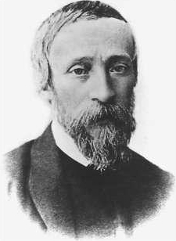
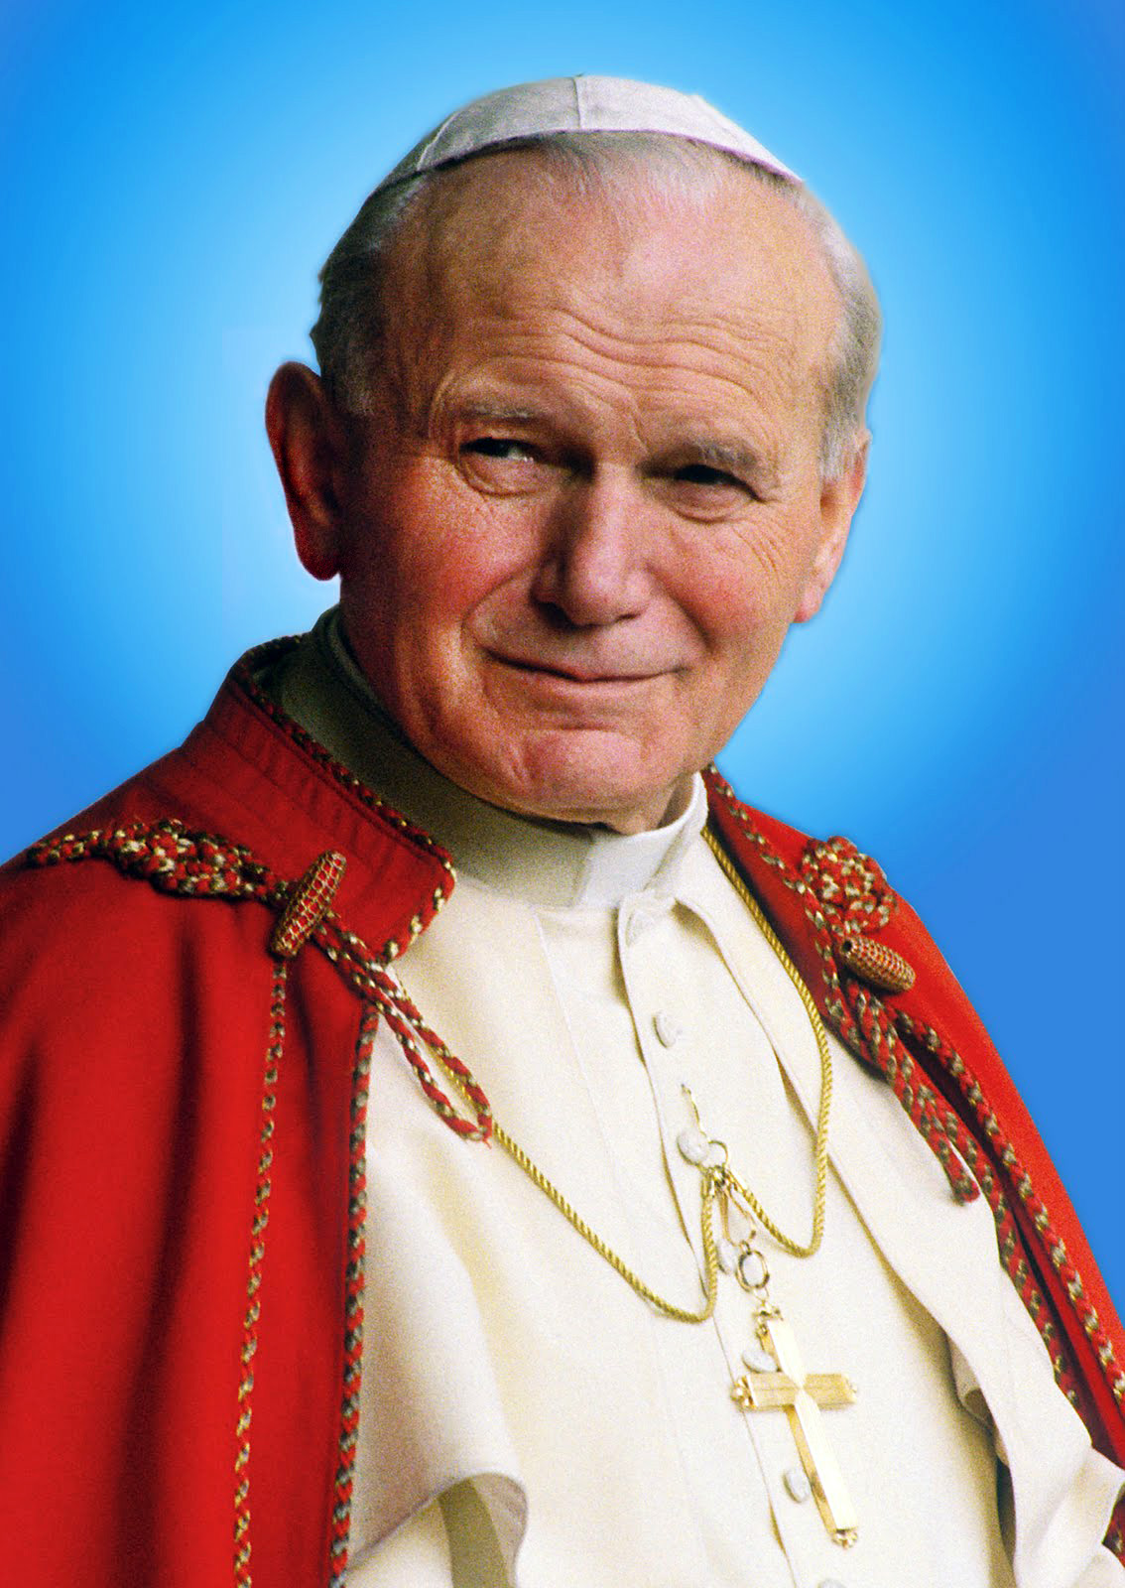
Ignacy Łukasiewicz wynalazca lampy naftowej.
Jan Paweł II pierwszy Polak, który został głową kościoła katolickiego- papieżem.

Slide 32
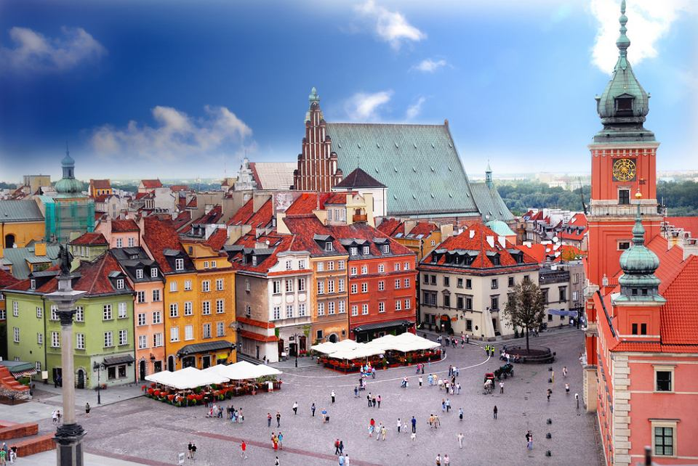
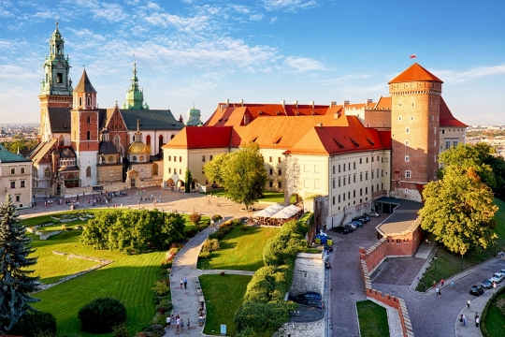
Polskie zabytki
Starówka w Warszawie
Stare Miasto w Krakowie

Slide 33
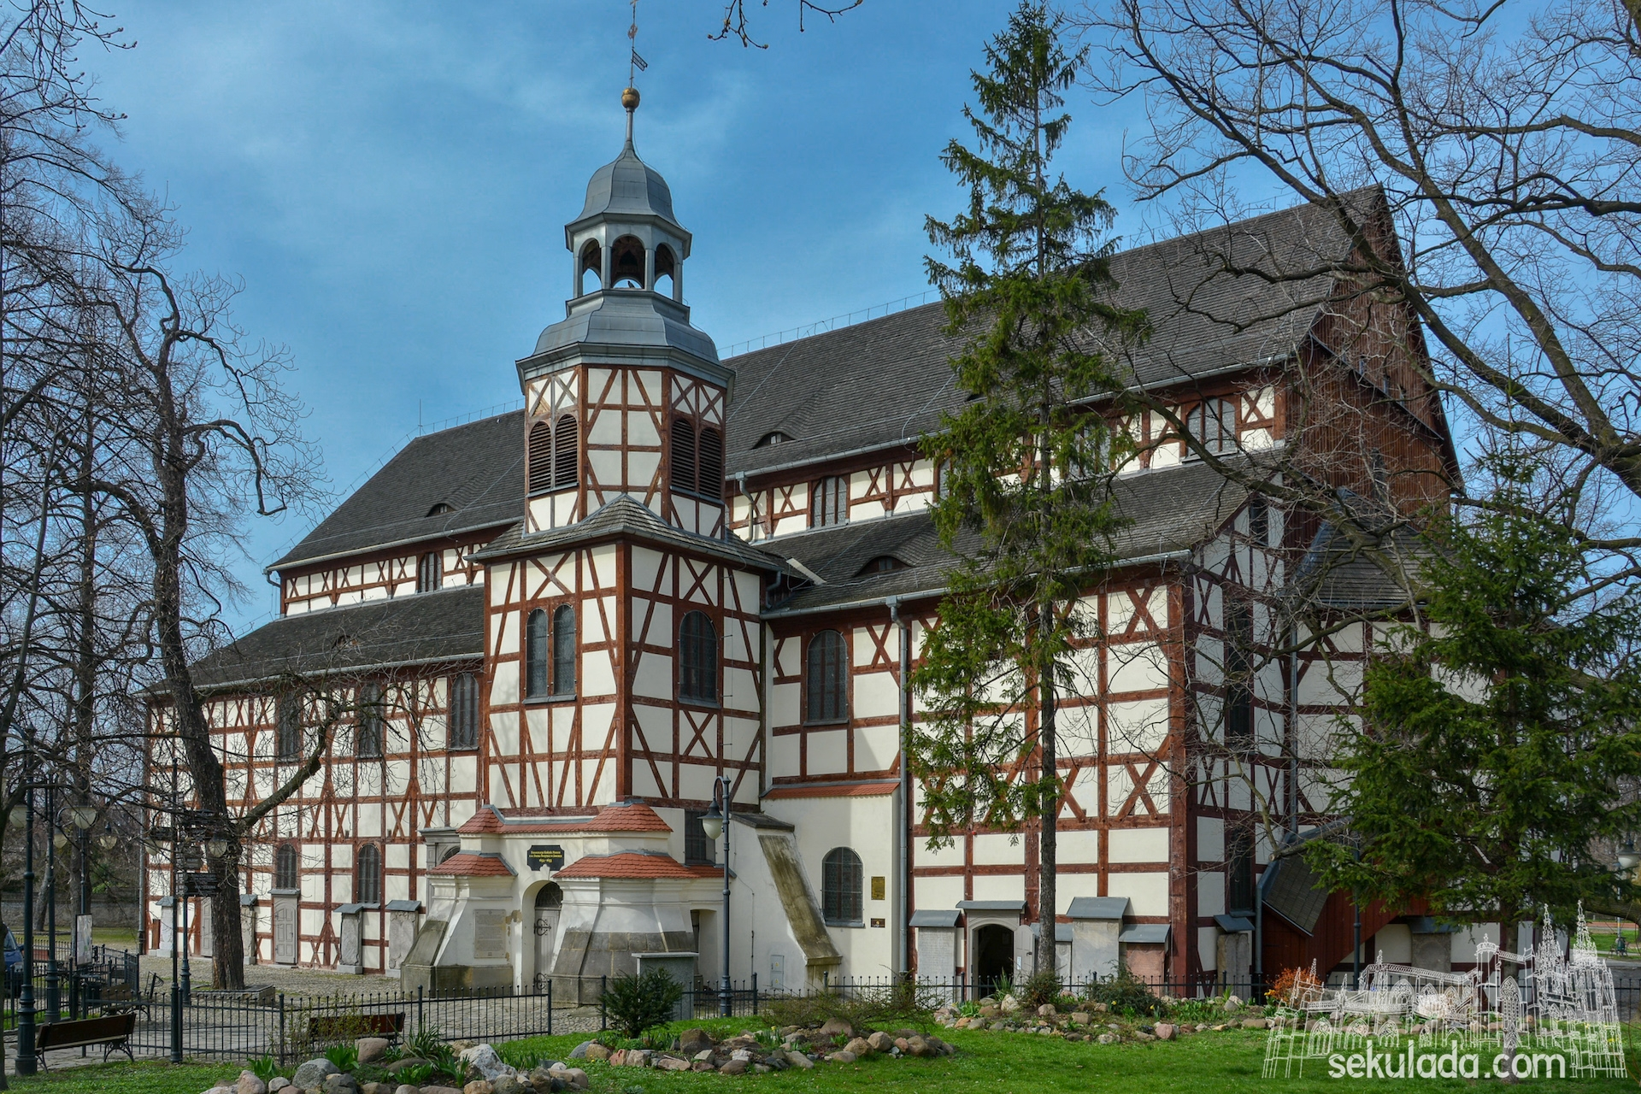
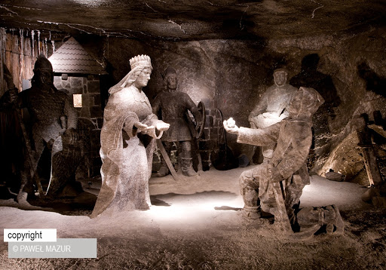
Kościół Pokoju w Jaworze
Kopalnia soli w Wieliczce

Slide 34
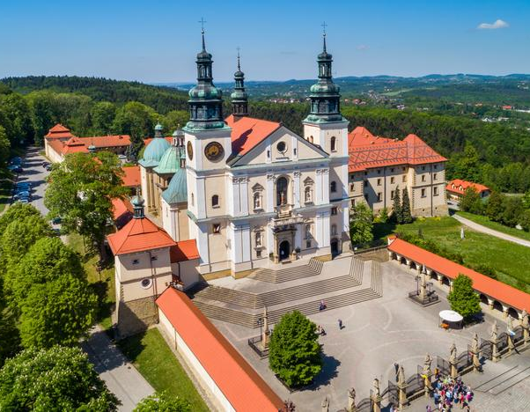
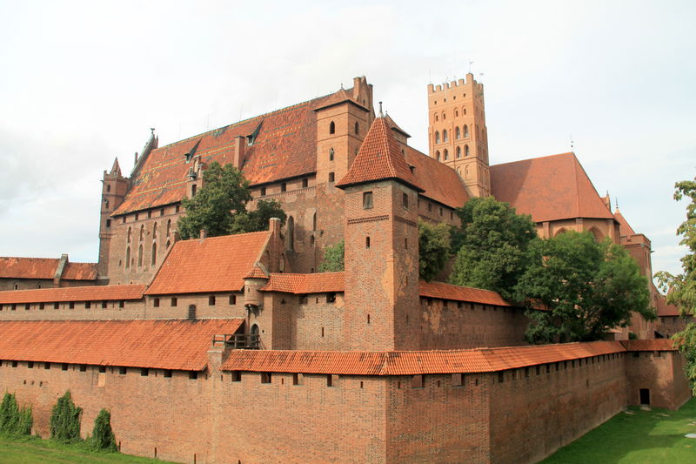
Kalwaria Zebrzydowska
Zamek krzyżacki w Malborku

Slide 35
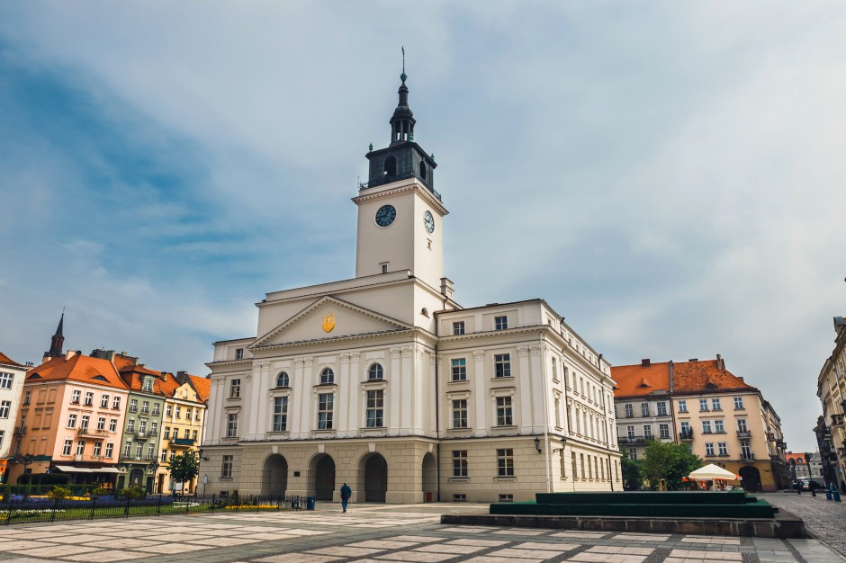
Ciekawostki
Najstarszym polskim miastem jest Kalisz. Napisał o nim pewien grecki filozof już w II wieku naszej ery. Kalisz odgrywał bardzo ważną rolę w handlu.

Slide 36
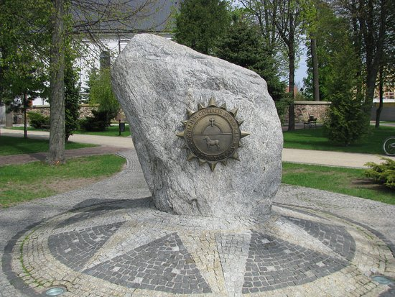
Według niektórych badaczy środek Europy znajduje się w Polsce i wypada on w miejscowości Suchowola koło Białegostoku. Z tego też powodu postawiono tam specjalny obelisk z napisem „Środek Europy”.

Slide 37
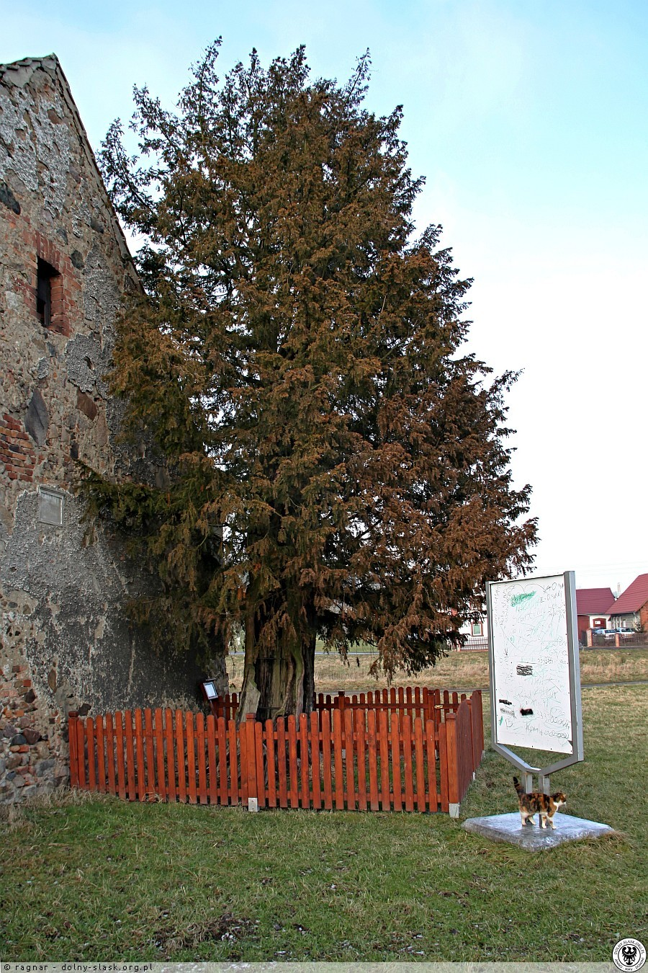
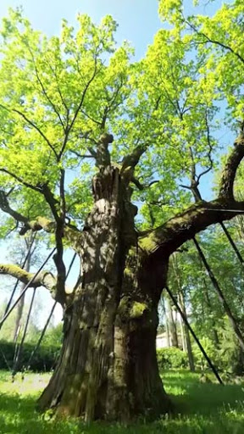
Najstarsze drzewo w Polsce rośnie w Henrykowie Lubańskim. Jest to potężny cis, który ma prawdopodobnie 1266 lat. Najsłynniejszym starym drzewem jest natomiast dąb Bartek. Oba drzewa są chronione jako pomniki przyrody.
Cis Henrykowski
Dąb Bartek

Slide 38
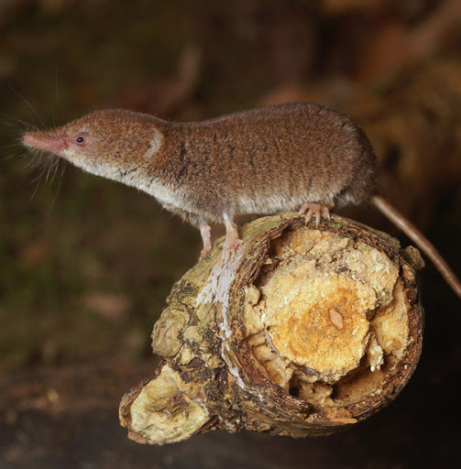
Najmniejszym ssakiem występującym w Polsce jest ryjówka malutka. Mierzy ona zaledwie 4-6 cm. Serce ryjówki bije aż tysiąc razy na minutę.

Slide 39
Zagadki
Pytanie nietrudne
– to każdy przyzna:
jak się nazywa
twoja Ojczyzna?
W państwowym godle umieszczony,
głowa stworzona do korony.
Białopióry ptak,
naszej Polski znak.
Biel na niej jest i czerwień,
powiewa, gdy wiatr się zerwie.
Wciągnięta na masztu szczyt,
wisi od świtu po świt.
Kto mieszkał w jamie
tuż nad Wisłą
i zionął ogniem
jak ognisko?

Slide 40
Zabawa „Prawda” czy „Fałsz”?
Polska flaga ma barwy czerni i zieleni.
Polskie godło to biały orzeł w koronie na czerwonym tle.
Stolicą Polski jest Kraków.
Najpopularniejsze drzewo w Polsce to dąb Bartek.
Najdłuższą rzeką Polski jest Wisła.
Hymn Polski to „Mazurek Dąbrowskiego”.
Patriota to osoba nie lubiąca swojej ojczyzny.
Najstarszym polskim miastem jest Rzeszów.
Jan Paweł II to jeden z wybitnych Polaków.
Mikołaj Kopernik nie był Polakiem.

Slide 41
Propozycja pracy plastycznej
Potrzebne materiały: biała kartka w kształcie prostokąta, czerwony papier, klej, patyczek lekarski.
Wykonanie: Nauczycielka z białek kartki wycina niewielki prostokąt i dzieli go linią poziomą na połowę. Zadaniem dzieci jest wykleić dolną część prostokąta w kolorze czerwonym za pomocą rwanych kawałków papieru kolorowego. Następnie dzieci przyklejają flagę do patyczka lekarskiego.

